Slide 1
Le Prêt Etudiant BPI
Direction Produits et Solutions
Consommation et investissements
Présentation de la Campagne 2024
27 février 2024

Slide 2
01
Le rappel du contexte et des enjeux
02
Le parcours du souscription
03
La conduite du changement dédiée
04
Les next steps

Slide 3
01
01
RAPPEL DU CONTEXTE
ET DES ENJEUX

Slide 4
Le Prêt Etudiant garanti par BPI
Une garantie à hauteur de 70% du montant du capital restant dû
1
Les enjeux de la garantie BPI
2
Les caractéristiques du Prêt
3
L’enveloppe 2024
Depuis 2008, BPI (Banque Publique d’Investissement) facilite l’accès au crédit pour les étudiants
La garantie partielle est fixée à 70% du montant du capital restant dû à la date de mise en jeu de la garantie (mise en jeu = date de mise en recouvrement contentieux plus 30 jours calendaires)
L’établissement porte le risque pour les 30% restant (max 6 000€)
Cible : un Prêt Personnel à destination des étudiants ne pouvant bénéficier de garant pour financer leurs études
Les prêts garantis par BPI ne doivent pas avoir d’autre garantie complémentaire
<!> capital initial total emprunté par un seul étudiant toutes banques confondues, y compris les prêts souscrits avec garantie BPI avant 2022
<!> la garantie court de la mise à première disposition des fonds au bénéficiaire, jusqu’à l’amortissement définitif du montant garanti, dans une limite de 10 ans maximum.
Une enveloppe 2023 renouvelée en 2024 avec : 51M€ pour les CE
Une Campagne 2024 ouverte dès le 18 mars aux établissements
  Montant max : 20 000€
  Durée : 24 à 120 mois
  Différé possible : 12 à 60 mois
  → Durée max avec différé 60 mois

Slide 5
Un avenant signé en septembre 2023
Des nouveautés en matière de mise en jeu de la garantie
La mise en jeu interviendra, notamment, en cas de 3 échéances impayées cumulées et non régularisées // en 2023 les 3 échéances devaient être consécutives.​
Lors d’une demande d’indemnisation, la Banque devra démontrer avoir relancé deux fois, de manière infructueuse, l’étudiant dès lors que ce dernier n’aura fourni qu’un document de pré-inscription. Ces relances doivent intervenir dans un délai de 2 ans suivant le décaissement des fonds. Bpifrance pourra également relancer l’étudiant via la plateforme Token selon un calendrier défini​
Les relances de BPI ne peuvent se substituer aux relances de la banque qui reste l’interlocuteur privilégié de l’étudiant. Les relances effectuées par les établissements devront être versées sur la plateforme Token​
La Banque sera réputée avoir renoncé à la mise en jeu de la Garantie en cas d’absence de mise en jeu dans le délai d’un an // en 2023 le délai était de 6 mois // à compter de l’ouverture de la procédure de surendettement ou de la déchéance du terme du prêt.​
La demande d’indemnisation au titre de la Garantie, dès lors que la Banque n’aura pas recouvré sa créance, malgré ses diligences, n’est plus enfermée dans un délai puisqu’en 2023, il fallait attendre un an à compter de la date de mise en jeu de la Garantie avant de faire une demande d’indemnisation. Il est bien précisé qu’il s’agit d’une indemnisation en perte finale

Slide 6

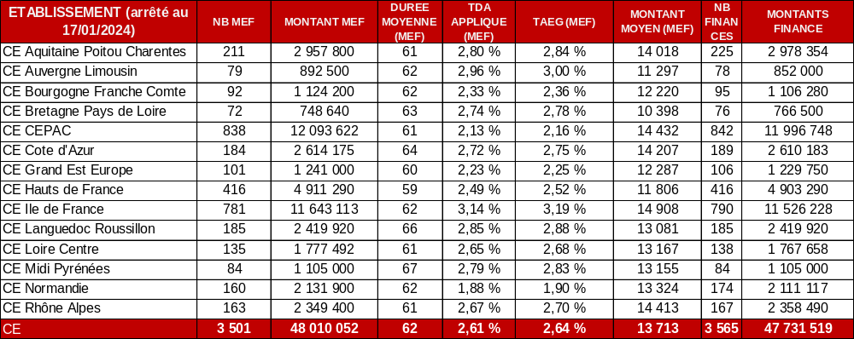
Rétrospective 2023
Enveloppe
BPI
(fermée le 02/12/2023)
48 M€
De financements PEGE BPI
+
A fin 2023
2,61 %
Taux Directeur Appliqué Moyen
13 713€
Montant moyen d’un PEGE
+155%
Reconduction des enveloppes

Slide 7
02
LE PARCOURS DE SOUSCRIPTION

Slide 8
La plateforme BPI Token
Garantir l’éligibilité du client
1
La plateforme Token : https://tokens.bpifrance.fr
2
Les critères d’éligibilité
de l’étudiant
3
Le probant digital
Nouveau
La plateforme «Token » a été mise en place par BPI pour :
Sécuriser l’utilisation des fonds publics : fin du risque de fraude
Avoir une data plus qualitative : profil étudiants, études financées
Optimiser la mise en garantie : alléger les demandes de justificatifs auprès des banques
Traçabilité et suivi de la demande
Elle vient remplacer l’outil d’éligibilité mis en place en 2022
Rappel des critères d’éligibilité :
Etudiant, personne physique,
Inscrit dans un établissement préparant une certification, un concours ou un diplôme de l’enseignement supérieur français
Nationalité française ou possédant la nationalité de l'un des États membres de l'Union Européenne ou d’un autre Etat faisant partie de l’Espace Economique Européen,
<!> à condition que l’Etudiant justifie de 2 ans de résidence régulière ininterrompue en France au moment de la conclusion du prêt
Le macro parcours :
L’étudiant réalise une demande d’attestation via la plateforme et obtient un n° d’identification unique
Le conseiller se connecte sur la plateforme, entre le n° d’identification de l’étudiant et génère l’attestation à conserver numériquement (le probant digital)
Le conseiller procède à l’octroi dans Izivente

Slide 9




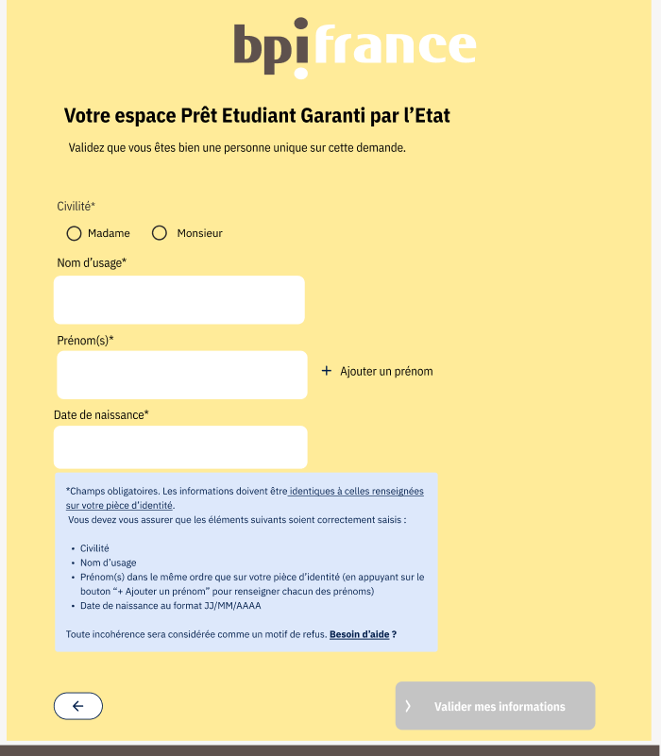
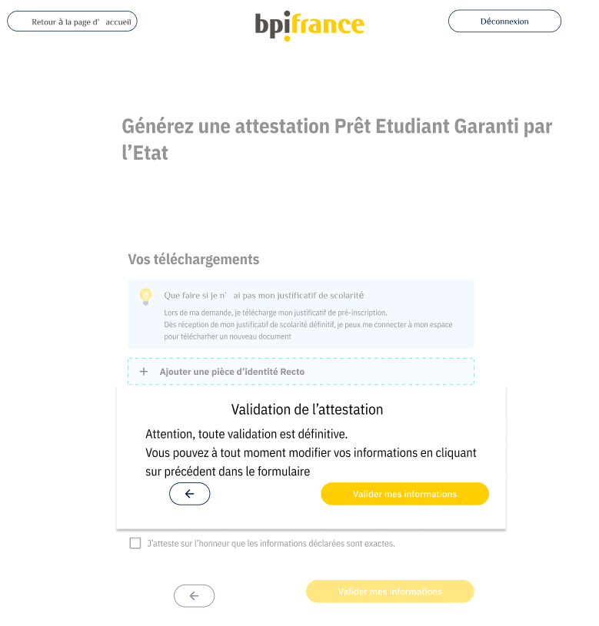
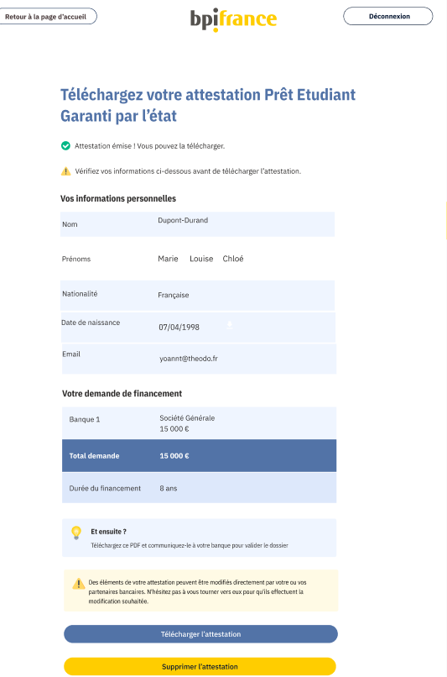
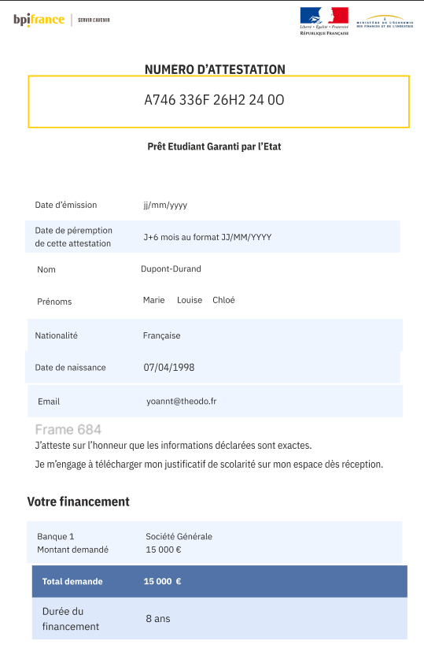










Le parcours de souscription
Un parcours sécurisé qui garantit un montant max de 20 000€ financé par étudiant
QUI ?
QUOI ?
COMMENT ?
+
Générer une attestation sur la plateforme BPI
L’étudiant crée un compte
Il s’authentifie
Il génère l’attestation
Il télécharge l’attestation
ETUDIANT
+
Numéro d’attestation
Contrôler l’éligibilité du client au Prêt BPI
Le client communique son numéro d’attestation à son conseiller
Le conseiller se connecte à la plateforme BPI (après avoir créé son compte à la 1ère connexion), saisit le n° d’attestation du client
Le conseiller contrôle la conformité des PJ puis valide et télécharge l’attestation et l’enregistre
CONSEILLER
PJ
+
Souscrire le Prêt BPI dans l’outil de souscription Izivente
Le conseiller instruit le dossier de prêt et selon résultat du score d’octroi et schéma délégataire le contrat est signé
10
Le conseiller met en force le contrat pour qu’il soit financé
8
9
L’étudiant signe le contrat
L’instruction du parcours BPI/Token est contractuelle.
Ainsi, les contrats qui n’auront pas fait l’objet d’une instruction dans le parcours BPI ne seront pas garantis.

Slide 10
03
LA CONDUITE DU CHANGEMENT DEDIEE

Slide 11




Les objectifs de la conduite du changement
Les pré-requis
1
2
3
4
Communiquer sur la campagne BPI 2024
Informer les réseaux des nouveaux parcours conseiller et étudiant
Mise à disposition des réseaux de contenus pertinents
Impliquer les contributeurs dans la communication
Mener une conduite du changement permettant aux réseaux de s'approprier le discours et les arguments autour de l'offre BPI
Participation indispensable des contributeurs dans le déploiement des supports et la communication autour de la campagne BPI 2024
Une communication et des supports adaptés et déployés au bon moment : campagne BPI 2024. Expliquer les enjeux de ces parcours dans la souscription de l'offre BPI
Proposer des contenus facilement appréhendables par les conseillers

Slide 12


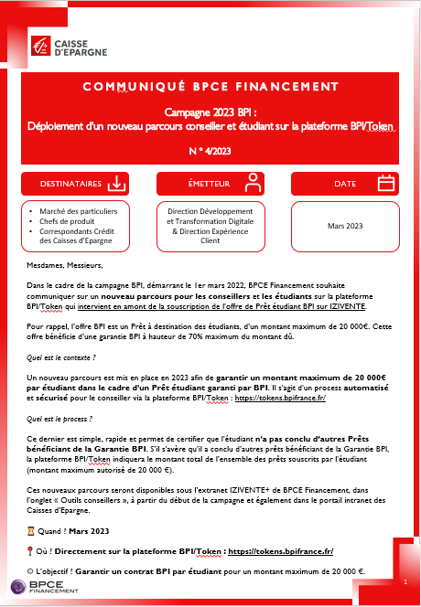
Une conduite du changement dédiée
Des supports didactiques et pédagogiques pour les conseillers
Des didacticiels
conseiller et étudiant
2
Un OAV
« gamme offre Prêt Etudiant »
3
Un communiqué réseaux
1
Un didacticiel "parcours conseiller BPI" aux couleurs des CE avec l'ensemble du parcours sur la plateforme Token/BPI et un slide pour la souscription du prêt sous Izivente
Un didacticiel étudiant aux couleurs de BPI
L'OAV est déjà disponible pour le réseau CE et contient une rubrique dédiée à l'offre BPI.
Un communiqué relayé aux CE afin de leur annoncer le lancement de la campagne BPI 2024 et les nouveautés concernant les parcours conseiller et étudiant.
A retrouver sur
l’extranet Izivente
A retrouver sur
l’extranet Izivente
Envoyé par mail à l'ensemble des caisses d’épargne
Nouveau
Dans Izivente : ​
Ajout du message​ « Rappel Token » cf slide suivante

Slide 13
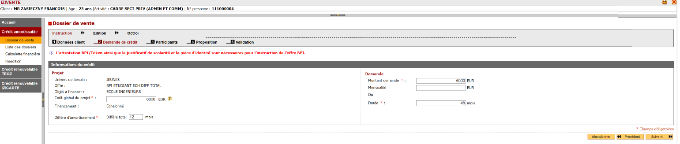
Nouveauté campagne BPI 2024 Izivente
Ajout d’un rappel « Attestation TOKEN obligatoire »
Dans Izivente, à la sélection de l’offre BPI dans le menu déroulant ‘Univers de besoin’ à l’étape ‘Demande de crédit’, le message BPI s’affiche

Slide 14
04
LES NEXT STEPS

Slide 15



LES NEXT STEPS
Campagne 2024 et ouverture à la souscription
Go de l’établissement pour reconduire la campagne BPI 2024
L’établissement demande à BPCE Financement de paramétrer l’offre
(prévoir 2 jours ouvrés de délai)
Le conseiller procède à la souscription des contrats

